Slide 1

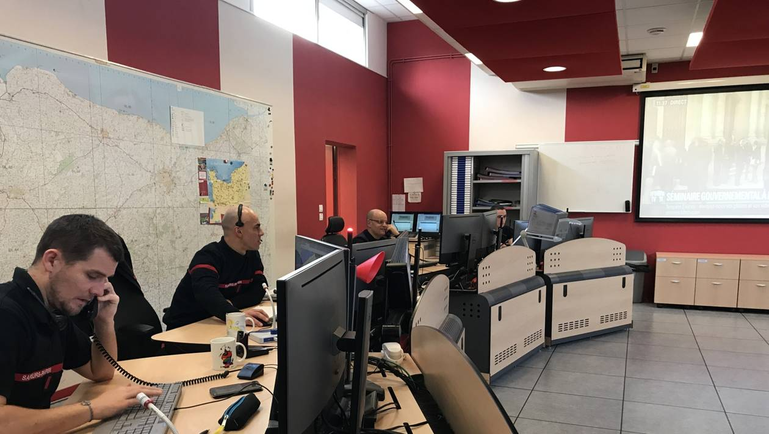
PRISE D’UN APPEL POUR UN RISQUE PARTICULIER
Centre de Secours du CTA/ CODIS 14

Slide 2
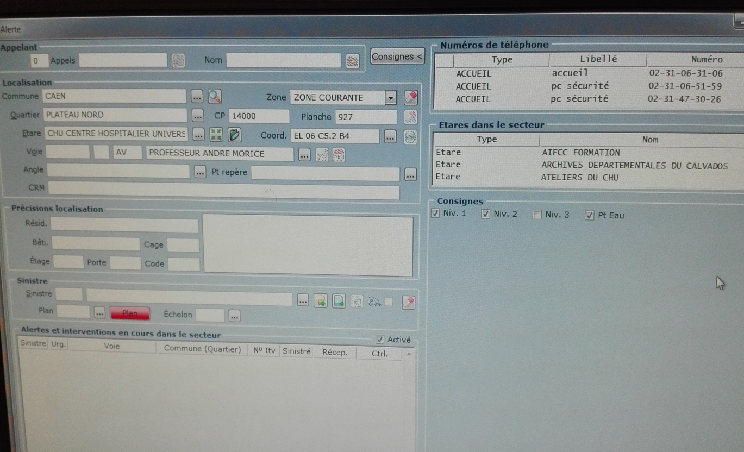
LES ECHELONS:
1): Sélectionnez la commune
2): Tapez l’étaré
3): Tapez le code sinistre
4): Cliquez sur plan

Slide 3
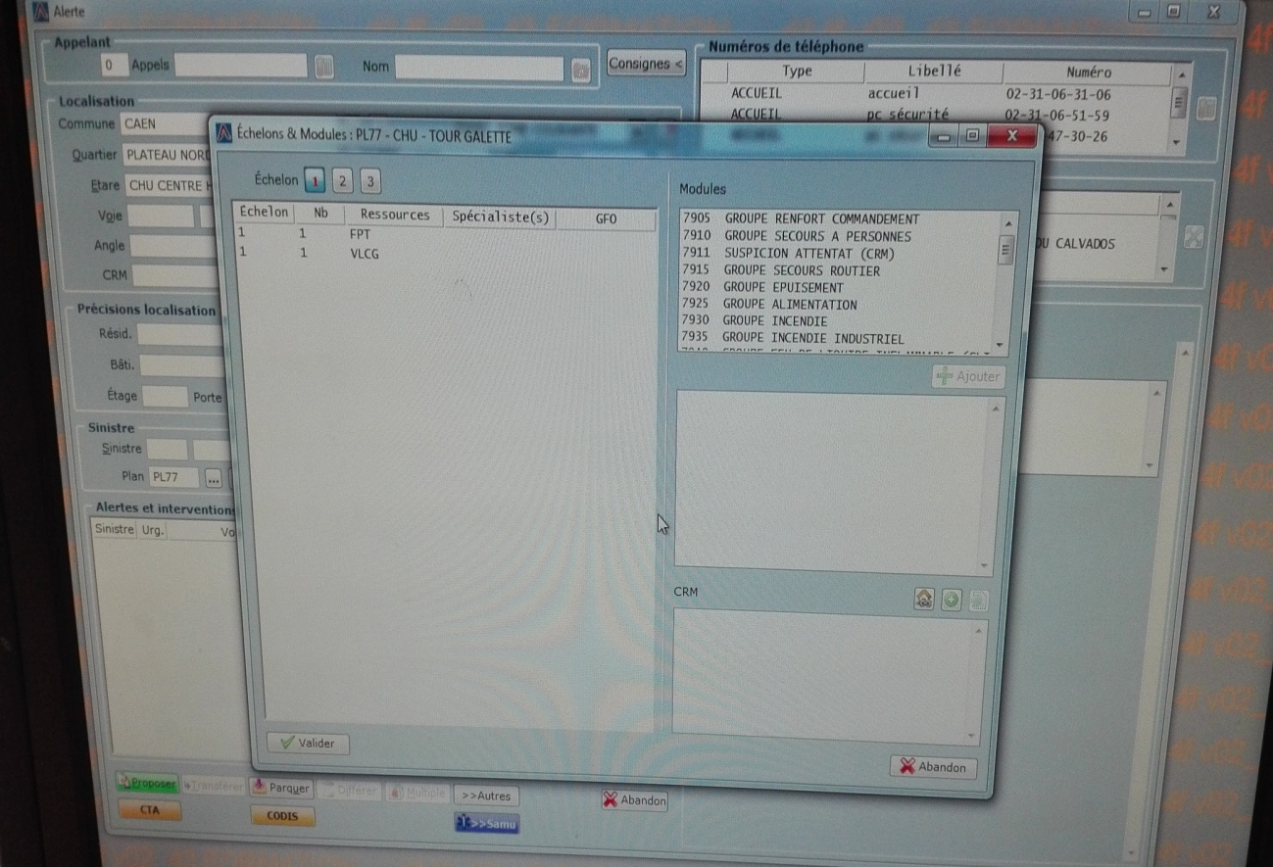
5): Sélectionnez l’échelon

Slide 4

6): Cliquez sur échelon 1 ou 2 ou 3
ATTENTION POUR LE CHU, LE 1ER ECHELON CORRESPOND A UN DECLENCHEMENT ALARME, SANS FEU, NI FLAMME.

Slide 5
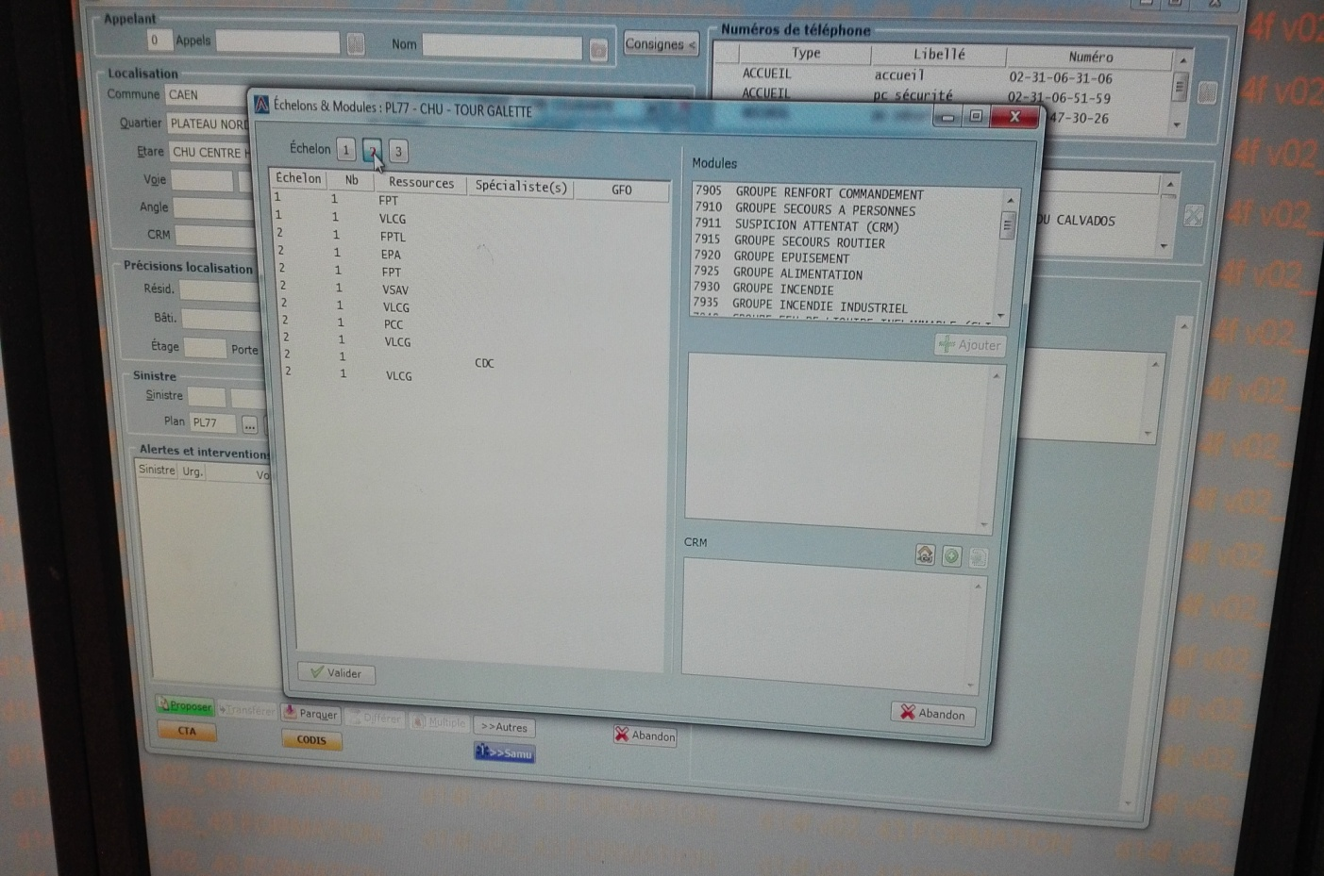
6): Cliquez sur échelon 2
ATTENTION POUR TOUT DEPART DE FEU SUR UN ETARE, L’ORDRE CHRONOLOGIQUE DOIT ETRE RESPECTER, SAUF SUR ORDRE DU CHEF DE SITE

Slide 6
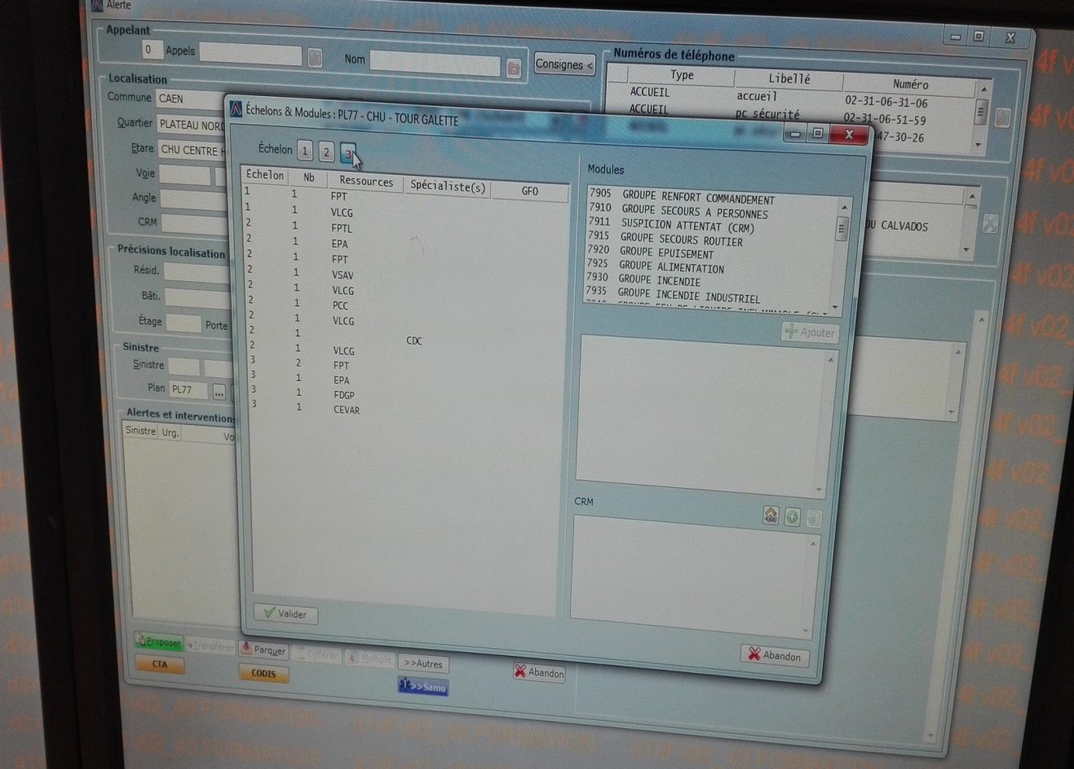
6): Cliquez sur échelon 3
7): Proposer
8): BIP + OD

Slide 8
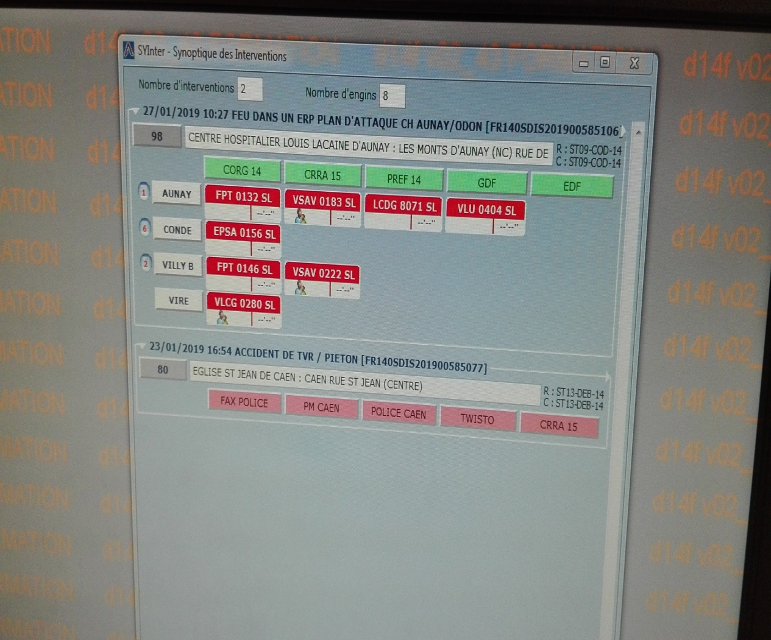
LES MODULES:
1):Prendre le synoptiques des interventions en cours

Slide 9
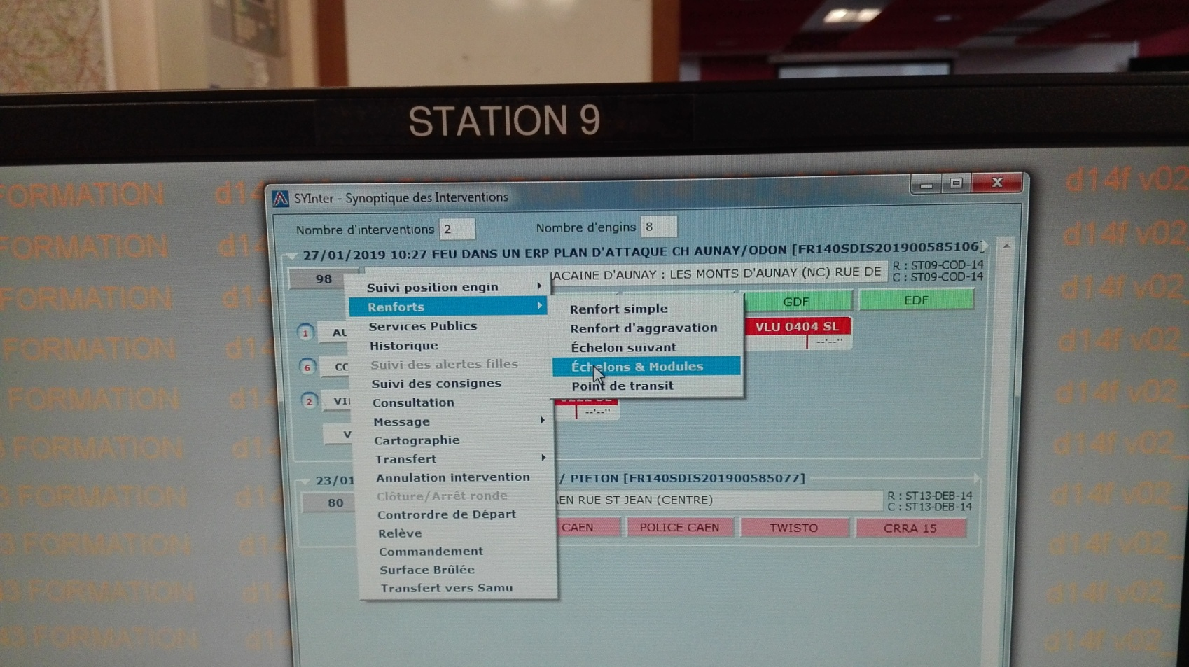
2): Clique droit sur le numéro d’intervention
3): Descendre le curseur sur renforts
4): Cliquer sur échelons et modules

Slide 10
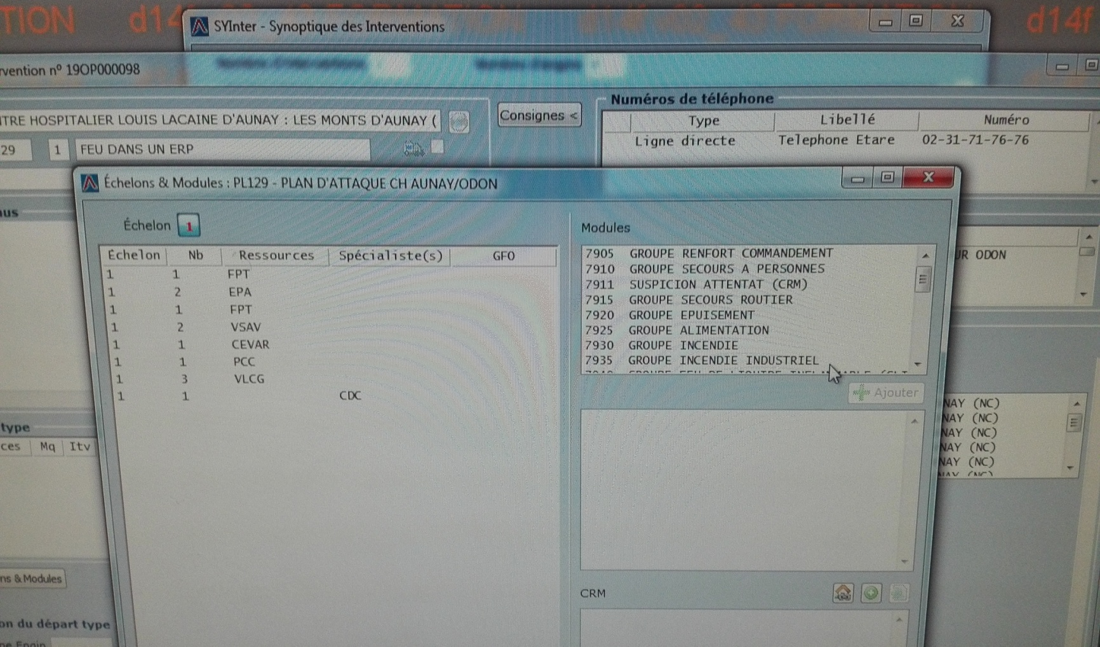
5): Choisir et cliquer sur le module

Slide 11
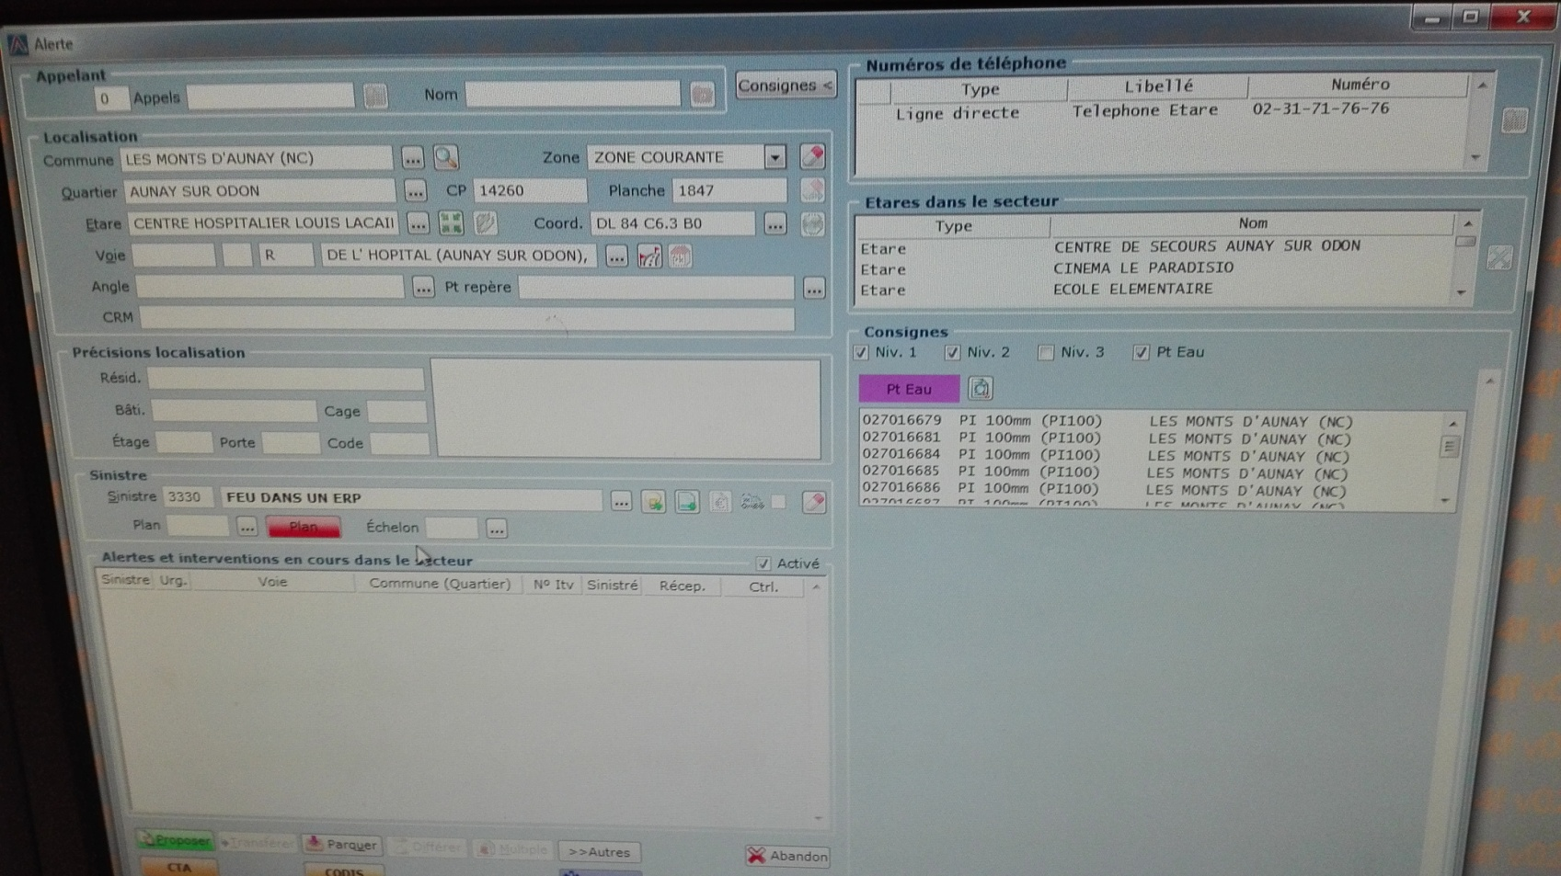
6): Proposer

Slide 12
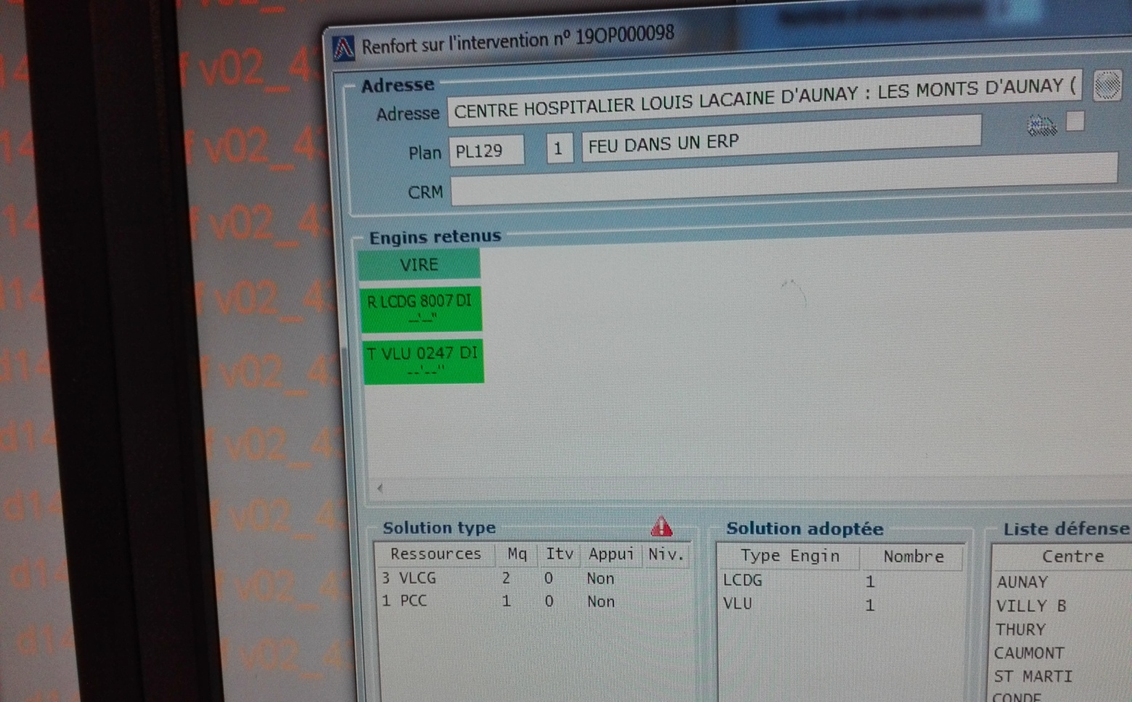
7): TOUJOURS vérifier la solution « type » et la solution « adaptée »
8): BIP + OD

